Slide 1
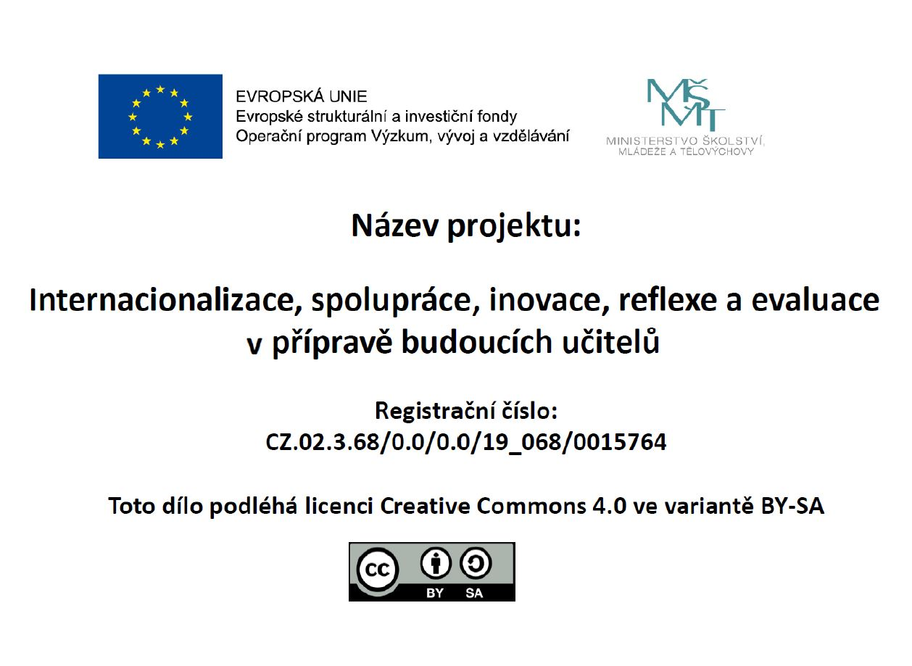

Slide 2
Sebereflexe učitelů
Jak zabránit chybám v postojích žáků?
Jak využít supervize?
Reflexe výukové situace – sebereflektující otázky.

Slide 3
Jak zabránit chybám učitelů v postojích vůči žákům?
Sebereflektující otázky
Je mezi mnou a žákem fungující vztah?
Uplatňuji individuální přístup k žákovi?
Mám odpovídající požadavky na žákův výkon?
Znám žáka? – jeho osobnosti a prostředí, ze kterého vychází?
Využívám pozitivní motivaci? – (pochvala, posilování schopností a dovedností žáka, dopřát mu zážitek úspěchu).

Slide 4
Co má učitel dělat, aby zabránil důsledkům svého očekávání
Snažit se, aby očekávání bylo aktuální – orientovat se na „zítřek“ žákova vývoje.
Reflektovat reálné žákovy možnosti.
Cíle formulovat na přiměřené hranici – takové, aby mohli zvládat všichni.
Průběžně měnit své působení, modifikovat cíle vzhledem ke konkrétním podmínkám.
U zpětnovazebních informací zdůrazňovat jejich přechodnost, průběžnost, a nikoli definitivnost.

Slide 5
Reflexe výukové situace
Uvědomit si, že byla, mimo jiné, ovlivněna očekáváním, postojem a vztahem k žákovi i aktuálním stavem učitele.
Používat popis toho, co jsme viděli a jak jsme si to vyložili – dát žákovi možnost výukovou situaci vysvětlit.
Položit si otázku – reagovali jsme adekvátně dané pedagogické situaci?

Slide 6
Jaká je moje interpretace chování, činnosti a výkonu na základě představy o žákovi (ukázněnost, zdatnost žáka..).
Jaká je moje interpretace chování, výkonu, činnosti z hlediska předpokládaných příčin (vnější, vnitřní, žákem ovlivnitelná..).
Jaká je moje emotivní reakce v chování vůči žákovi (žák moji reakci přijímá, identifikuje se způsobem chování, nebo má naopak negativní postoj).
Můj obraz o žákovi se utvrzuje, nebo mění?

Slide 7
Supervize
Supervize učitelů – jedna z možností, jak získat zpětnou vazbu o svém pedag. působení.
  Učitelé mají možnost pravidelně se setkat se supervizorem a analyzovat svou práci.
  Učitelé tak mají možnost hovořit o těch aspektech, které jsou v jejich chování podvědomé. Např. učitel, který se opakovaně rozčílí při setkání s určitým žákem, může o těchto situacích při skupinovém sezení hovořit a lépe pochopit, co se mezi ním a tímto žákem odehrává.

Slide 8
  Úkolem supervizora je usnadnit komunikaci a interpretovat, co učitel prožívá, ze svého teoretického pohledu.
  Pokud je supervize prováděna pravidelně, umožňuje to jejím účastníkům zlepšovat kvalitu vlastní práce a vztahů.

Slide 9
Zdroje
AUGER, Marie-Thérèse a Christiane BOUCHARLAT. Učitel a problémový žák: strategie pro řešení problémů s kázní a učením. Vyd. 1. Přeložil Lucie HUČÍNOVÁ. Praha: Portál, 2005. Pedagogická praxe. ISBN 80-7178-907-0.
GAVORA, Peter. Učitel a žáci v komunikaci. Brno: Paido, 2005. ISBN 80-7315-104-9.
HRABAL, Vladimír. Jaký jsem učitel?: metody získávání poznatků o vlastní vzdělávací činnosti. Praha, 1988.
HRABAL, Vladimír a Isabella PAVELKOVÁ. Jaký jsem učitel. Vyd. 1. Praha: Portál, 2010. ISBN 978-80-7367-755-8.
KOSÍKOVÁ, Věra. Psychologie ve vzdělávání a její psychodidaktické aspekty. Vyd. 1. Praha: Grada, 2011, 265 s. Pedagogika (Grada). ISBN 978-802-4724-331.

